Slide 1

2021版
——选必三 ——
4.1 走向生态文明
2019新课标人教版选择性必修三
第四章第一节

Slide 2
课标要求
举例说明环境保护政策、措施与国家安全的关系。
学习目标
1.区域认知：通过不同地区生产方式绿色化的措施，理解生态文明建设要因地制宜。
2.综合思维：结合材料，了解人地关系思想的演变，理解不同历史阶段人地关系的特点。
3.人地协调观：结合典型案例，认识以生态文明建设为目标的资源与环境安全观，分析其与国家安全的关系，明确生态文明建设的必要性，树立正确的人地协调观。
4.地理实践力：结合所学知识，知道在日常生活中实现生活绿色化的具体做法。

Slide 3

CONTENTS 目录
人地关系现状和生态文明
01.
国家怎么做、人民怎么做
02.
国际社会怎么做
03.

Slide 4
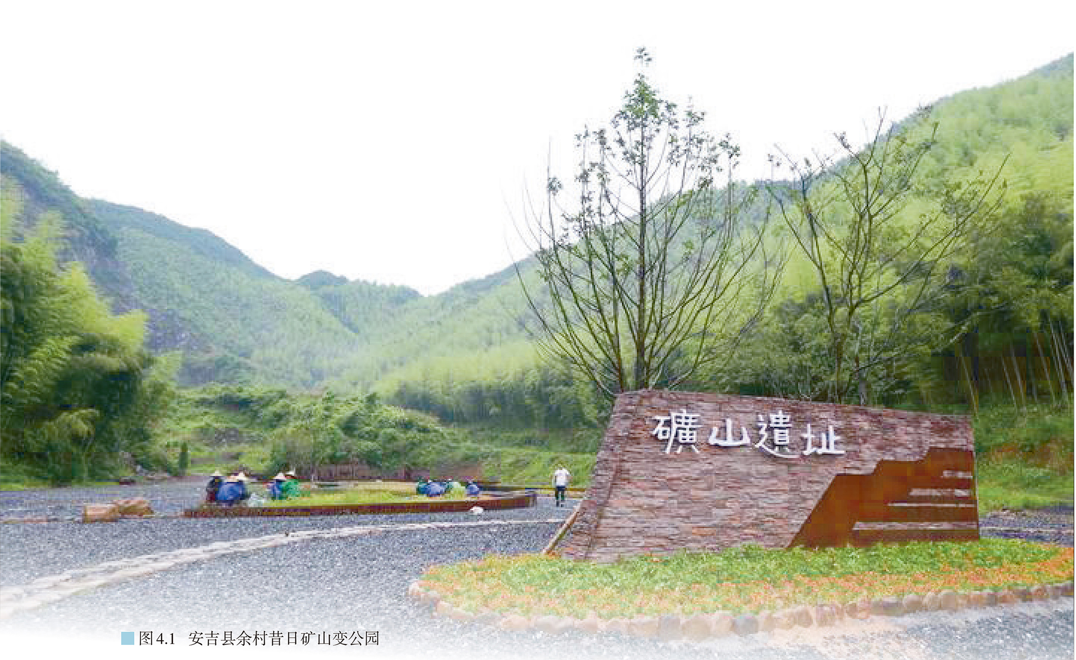
案例分析
材料
20世纪80年代中后期，作为贫困县的浙江省安吉县，利用当地矿产资源优势，走上工业立县之路。大家的钱袋子鼓起来了，但山秃、气浊、水浑却成了安吉新的烦恼。1998年，安吉县开始整治污染企业和矿山，走上生态立县之路。如今的安吉，呈现一幅青山绿水、美丽和谐的生态画卷。
安吉为什么要从工业立县转向生态立县？
安吉这种发展方式的转变是个案还是一种时代潮流？

Slide 5
人类社会发展史
在漫长的历史进程中，人类对自然环境的利用和影响的程度，受技术条件和人地关系思想的共同影响
社会阶段 | 主导产业 | 资源基础 | 环境问题 | 人与自然的 关系
原始 社会 | 采集 狩猎 | 自然植物 动物 | 对自然的破坏较小 且发生在局地 | 依附自然
农业 社会 | 种植 养殖 | 作物 驯化动物 土壤、气候 | 对自然的破坏有限 出现区域性生态危机 | 半依附自然
工业 社会 | 工业 现代农业 服务业 | 矿产资源 | 对自然资源掠夺式开发 在全球尺度上改变自然环境 | 征服自然

Slide 6

我国生态文明建设
目前，我国将生态文明建设与经济建设、政治建设、文化建设、社会建设一道， 纳入中国特色社会主义建设的总体布局，明确建设生态文明是中华民族永续发展的千年大计

Slide 7

我国生态文明建设
生态文明的含义：
生态文明意味着人与自然是生命共同体，人类既要开发利用自然，也要遵循自然规律，协调人口、资源、环境与发展的关系，实现人与自然和谐共生。

Slide 8

国家怎么做、人民怎么做

Slide 9
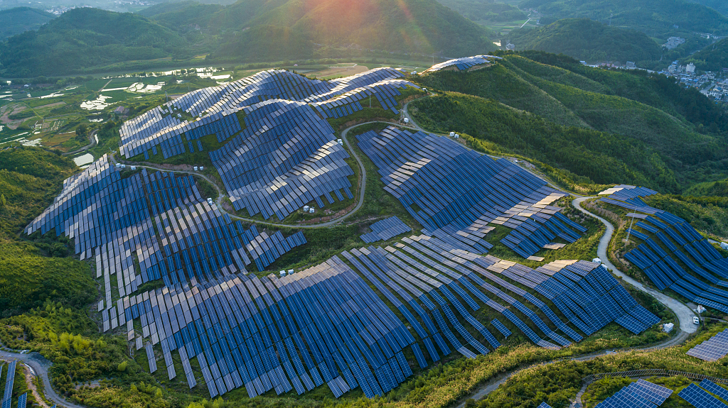
国家资源环境战略、政策和措施的作用
国家资源环境战略、政策和措施体现了一个国家在处理资源、环境与发展关系方面的基本态度和行动方向
不仅对资源开发利用、环境保护活动产生直接作用，而且也会对一个国家的经济、社会、技术等产生全面的影响

Slide 10
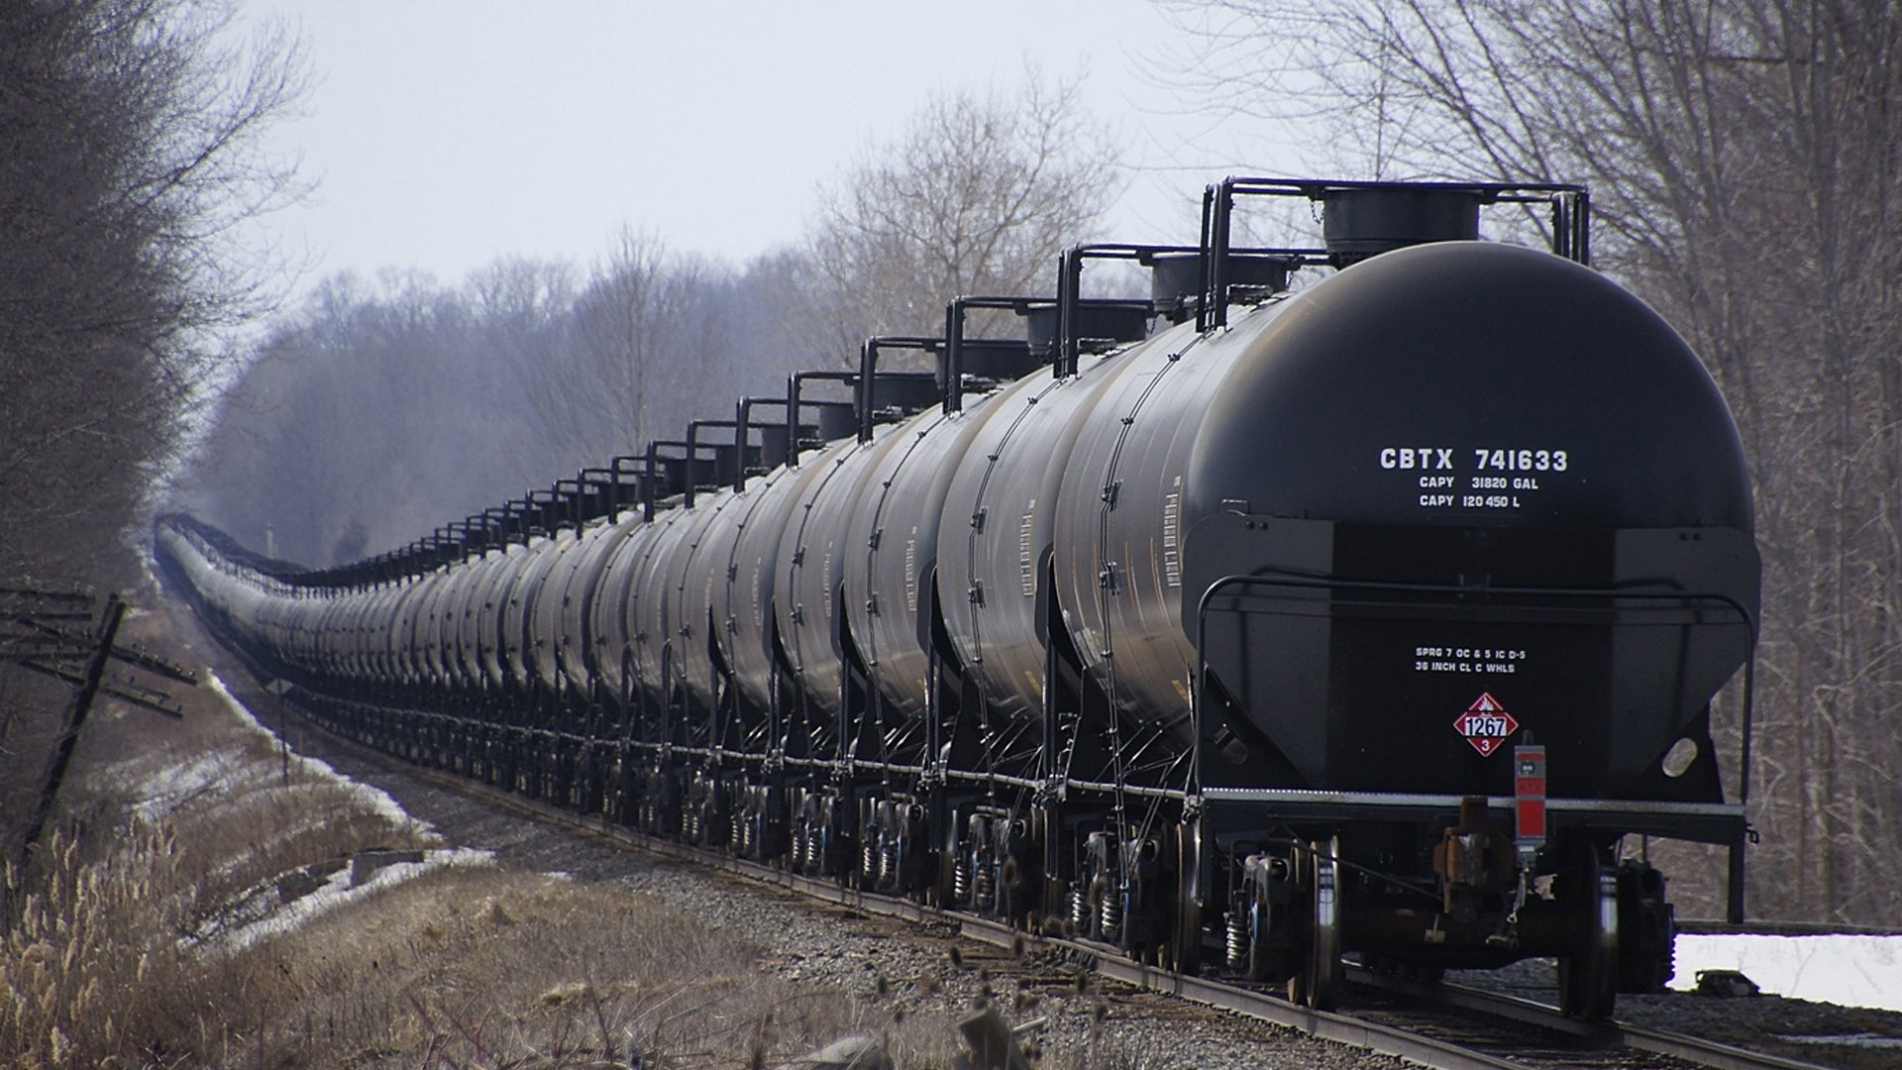
01-保障资源领域的国家安全
保障资源领域的国家安全
意味着保障经济社会发展所需的资源能持续、可靠和有效地供给
其中战略资源的开发、储备和运输尤为重要

Slide 11
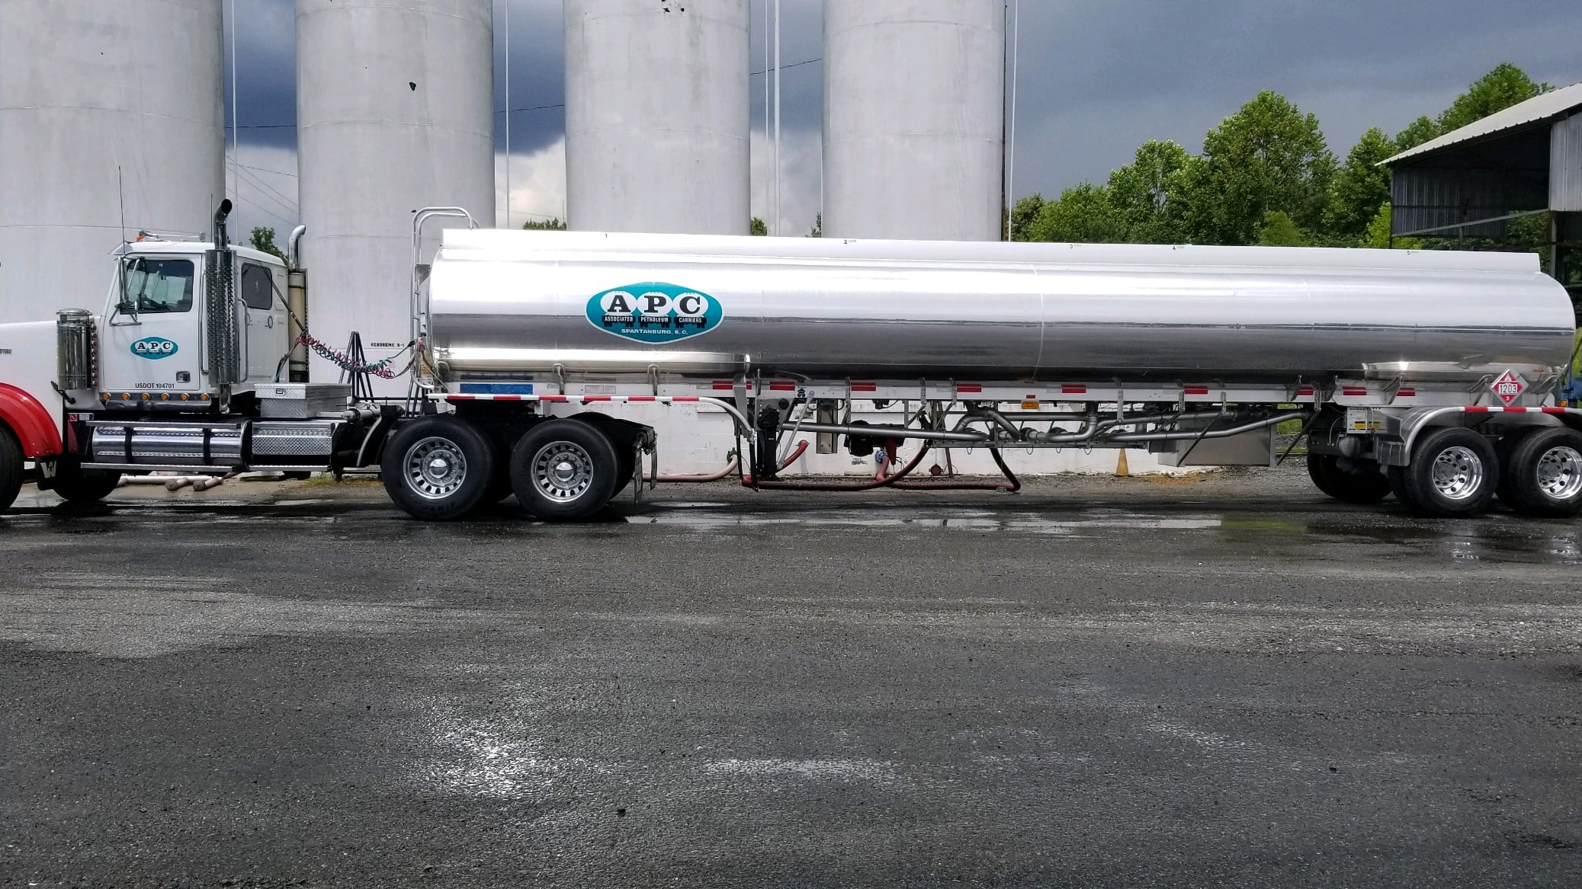
OA-有效管控战略资源的开发
通常，根据本国的资源储量和消费需求，结合国际市场，国家制定战略资源开发的战略，并通过具体的规划进一步细化该战略
OB-加强战略资源储备
以保障国家安全为宗旨，储存对国家安全和国民经济可持续发展具有深远影响和作用的战略资源，以备非常时期利用
OC-完善资源运输战略通道建设和安全保护措施
资源运输战略通道建设和安全保护措施对资源安全影响巨大
在资源进口运输通道单一且安全保障能力不足的情况下，一旦遭遇封锁、禁运，国家资源安全将会受到严重冲击

Slide 12

02-保障环境领域的国家安全
保障环境领域的国家安全，需要保障人民赖以生存发展的大气、水、土壤等自然条件不受威胁和破坏，这就要求做好环境的常规保护、环境风险的预警防控、突发环境事件的应对等工作

Slide 13

OA-划定生态保护红线
生态保护红线所圈定的空间范围,是具有重要生态功能、必须强制性保护的区域；在生态红线内的区域，不能进行大规模的生产活动和工程建设
OB-强化环境风险的预警和防控
风险预警是通过对风险信息的分析、推断，发布具有警示性的信息以及相关的对策建议
风险防控是根据风险预警的结果采取相应的应对措施，以提升应急响应水平和风险规避水平
OC-妥善处置突发环境事件
健全突发环境事件应对工作机制，建立系统、严格和规范的环境应急管理制度，是妥善处置突发环境事件的基础。应急管理制度一般规定了规范的流程和相应的责任主体，以实现科学、有序、高效地应对突发环境事件

Slide 14


01-推动公众履行相关法律义务
许多国家都制定相应的法律法规，对公众参与环境保护作出规定
明确提出保护环境是公民的法定义务，要求每个公民认真履行相关法律义务，并将节约资源、保护环境的意识转化到日常行为中，用法律和相关制度来规范自己的行为

Slide 15
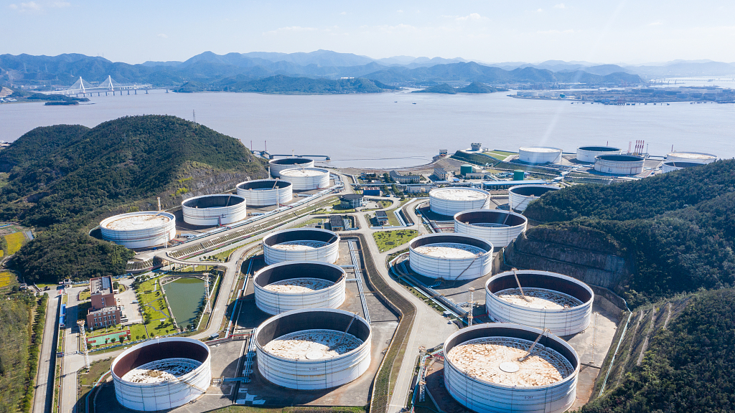
02-培养公众的环境意识
通过宣传教育，使公众认识节约资源、保护环境是每一个人不可推卸的责任和义务，资源、环境法律和政策才能得以顺利实施，维护资源、环境领域的国家安全才能变成每个人的自觉行动
节约能源资源、践行绿色消费、选择低碳出行、分类投放垃圾、减少污染产生、呵护自然生态

Slide 16

03-推动公众参与资源、环境事务的社会监督
采取各种有效措施，保障公众依法享有获取环境信息、参与和监督环境保护的权利，推动公众参与资源、环境事务的社会监督

Slide 17
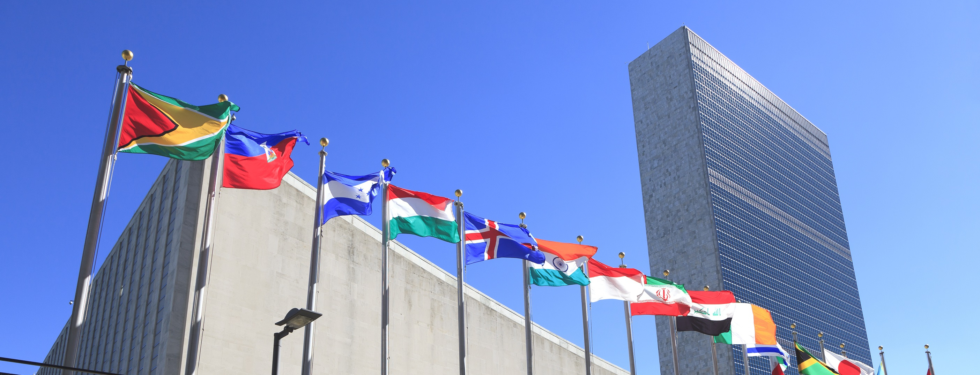
国际怎么做
The necessity and ways of international cooperation

Slide 18
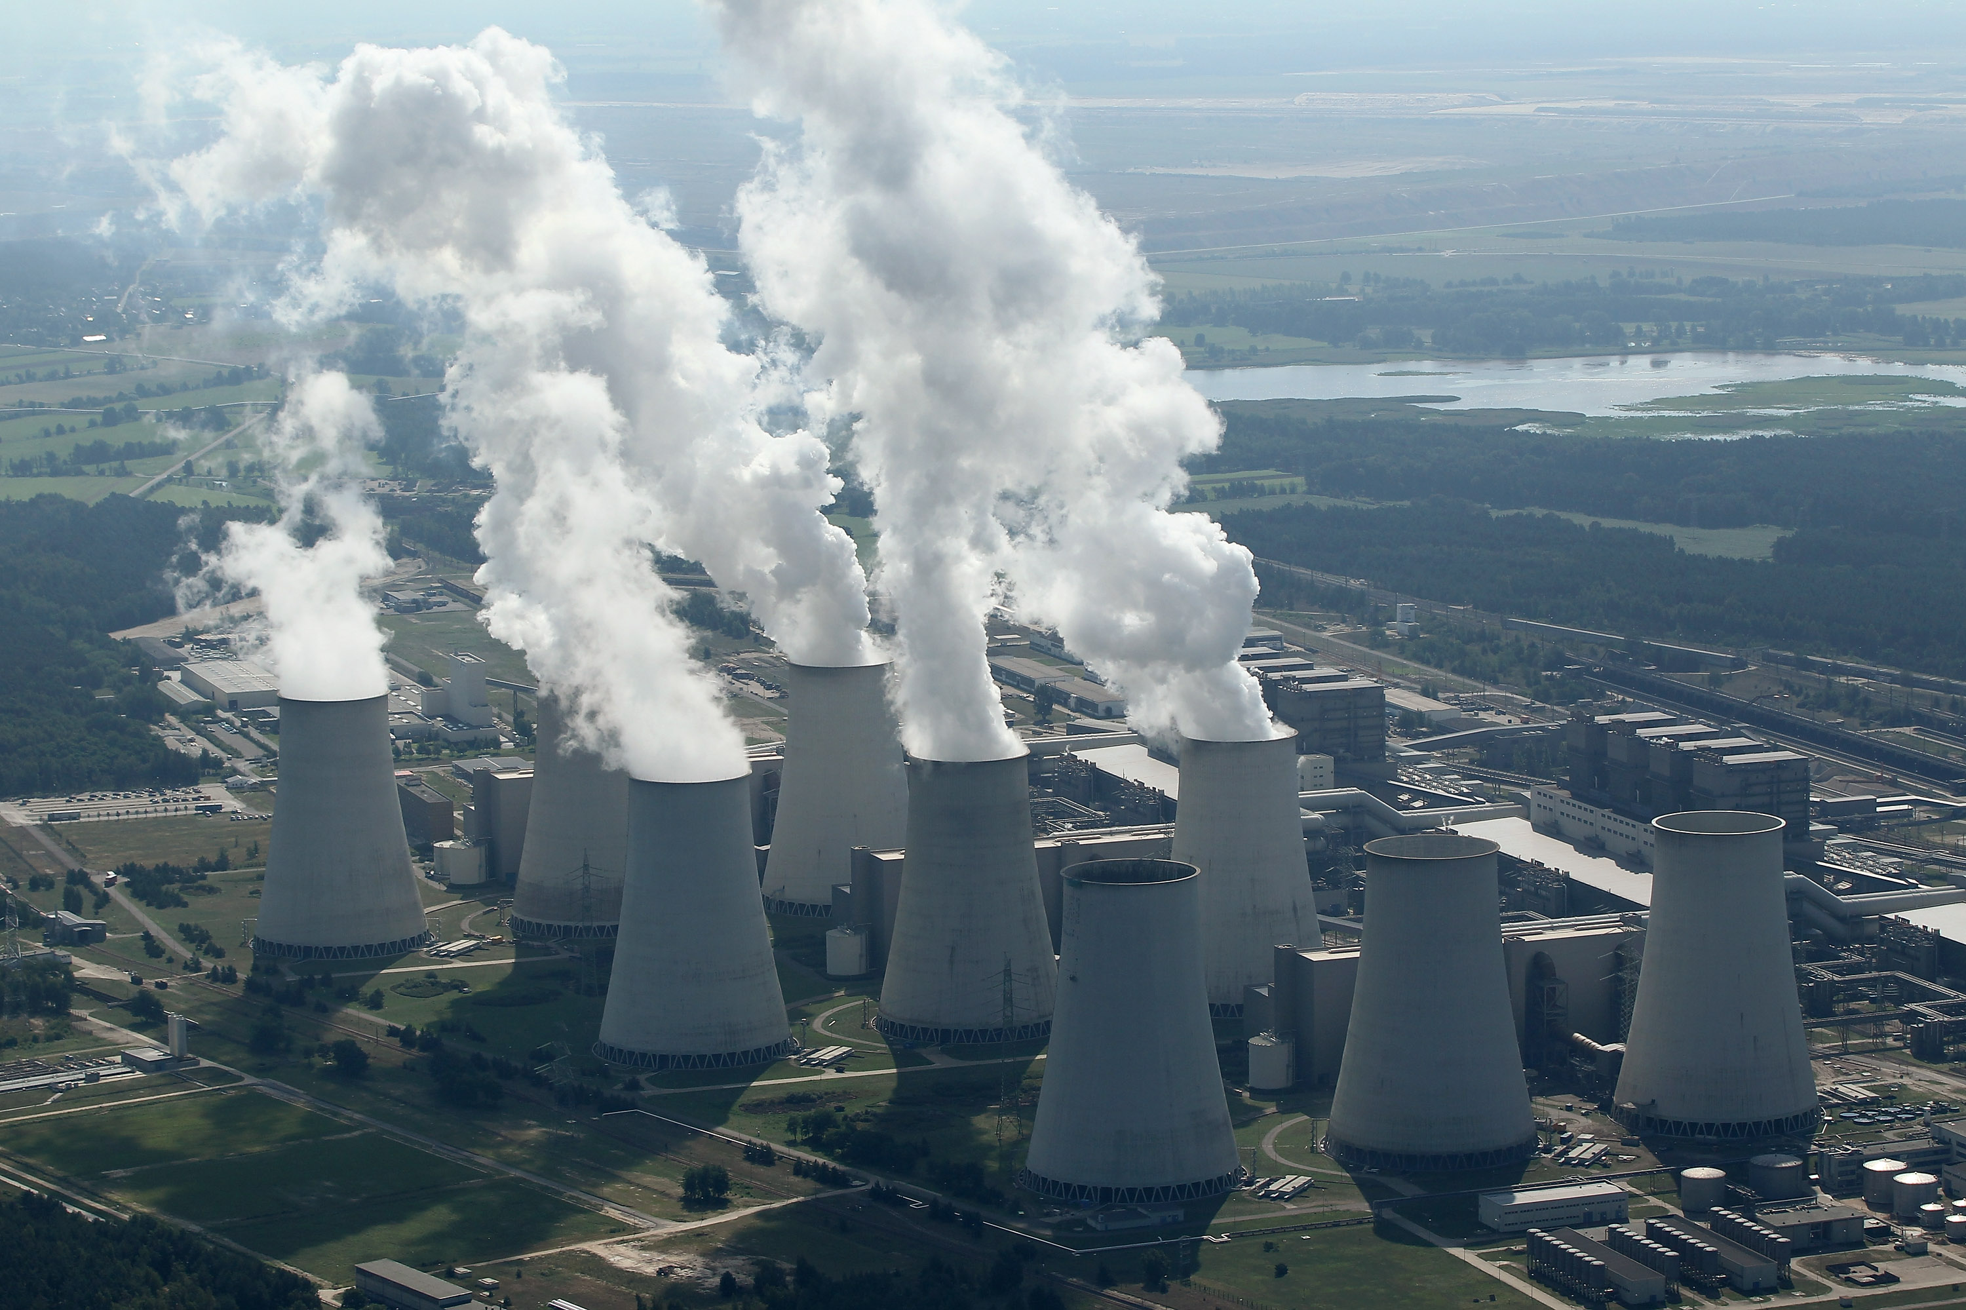
01-国际合作的必要性和途径
有些资源、环境问题具有全球性
如资源短缺、全球气候变暖、臭氧层破坏、生物多样性减少等，单靠一个国家无法解决，需要全球共同行动
有些资源、环境问题具有跨国、跨地区的影响，如国际河流的水资源分配、有毒化学品和危险废弃物越境转移等，需要开展双边或多边的区域合作
在全球化时代，任何一个国家都要有国际视野，在保障本国资源、环境领域国家安全时，都不能以邻为壑，不能以牺牲他国的安全为代价

Slide 19

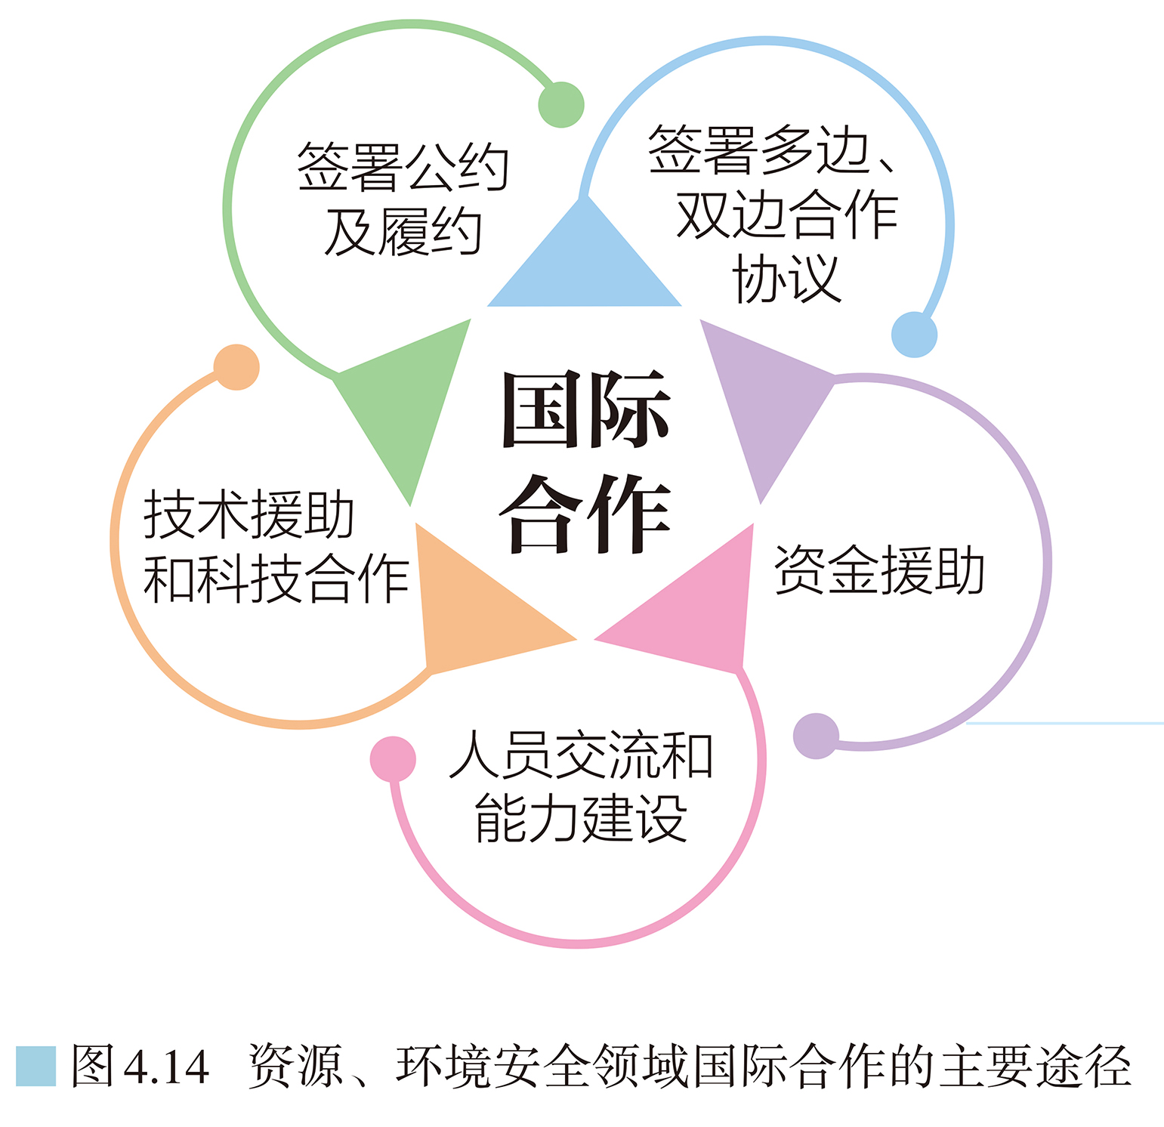
02-当前资源、环境安全领域国际合作的特点
当前资源、环境安全领域的国际合作具有意愿高、涵盖面广、影响面宽、活动频繁等特点

